Slide 1
第七章 暴力求解法

Slide 2
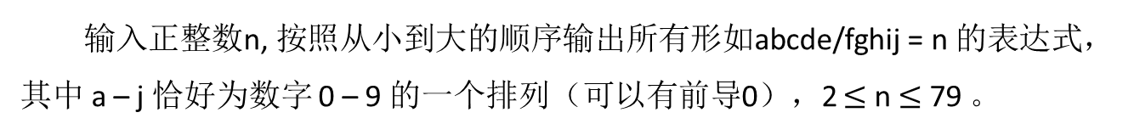
例题7-1 除法（Division, UVa 725）
输入正整数n, 按照从小到大的顺序输出所有形如abcde/fghij = n 的表达式，其中 a – j 恰好为数字 0 – 9 的一个排列（可以有前导0），2 $≤$ n $≤$ 79 。
样例输入：
62
样例输出：
79546 / 01283 = 62
94736 / 01528 = 62

Slide 3
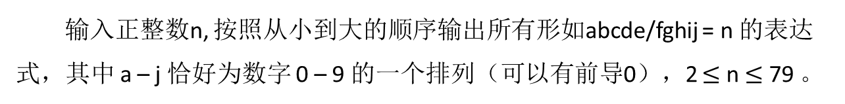
例题7-1 除法（Division, UVa 725）
输入正整数n, 按照从小到大的顺序输出所有形如abcde/fghij = n 的表达式，其中 a – j 恰好为数字 0 – 9 的一个排列（可以有前导0），2 $≤$ n $≤$ 79 。
【分析】
枚举0-9的所有排列？
没这个必要。只需要枚举fghi 就可以算出 abcde，然后判断是否所有数字都不相同即可。不仅程序简单，而且枚举量也从 10!=3628800降低至不到1万，而且当 abcde 和 fghij 加起来超过10位时可以终止枚举。由此可见，即使采用暴力枚举，也是需要认真分析问题的。

Slide 4
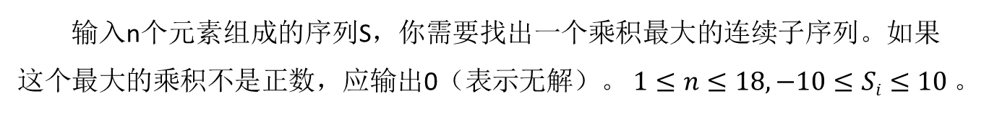
例题7-2 最大乘积 （Maximum Product, UVa 11059）
输入n个元素组成的序列S，你需要找出一个乘积最大的连续子序列。如果这个最大的乘积不是正数，应输出0（表示无解）。$1≤n≤18, −10≤Si≤10$。
样例输入：
3
2 4-3
5
2 5 - 1 2 - 1
样例输出：
8
20

Slide 5
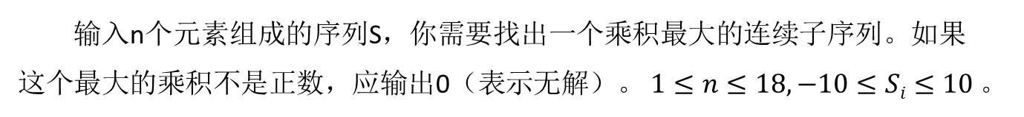
例题7-2 最大乘积 （Maximum Product, UVa 11059）
输入n个元素组成的序列S，你需要找出一个乘积最大的连续子序列。如果这个最大的乘积不是正数，应输出0（表示无解）。$1≤n≤18, −10≤Si≤10$。
【分析】
连续子序列有两个要素：起点和终点，因此只需枚举起点和终点即可。由于每个元素的绝对值不超过10且不超过18个元素，最大可能的乘积不会超过10¹⁸，可以用longlong存储。

Slide 6
例题7-3 分数拆分 （Fractions Again?!, UVa 10976）
输入正整数k，找到所有的正整数 $x≥y$，使得$\frac{1}{k}=\frac{1}{x}+\frac{1}{y}$ 。
样例输入：
2
12
样例输出：
2
1/2 = 1/6 +1/3
1/2 = 1/4 +1/4
8
1/12 = 1/156+1/13
1/12 = 1/84+1/14
1/12 = 1/60+1/15
1/12 = 1/48+1/16
1/12 = 1/30+1/20
1/12 = 1/28+1/21
1/12 = 1/24+1/24

Slide 7
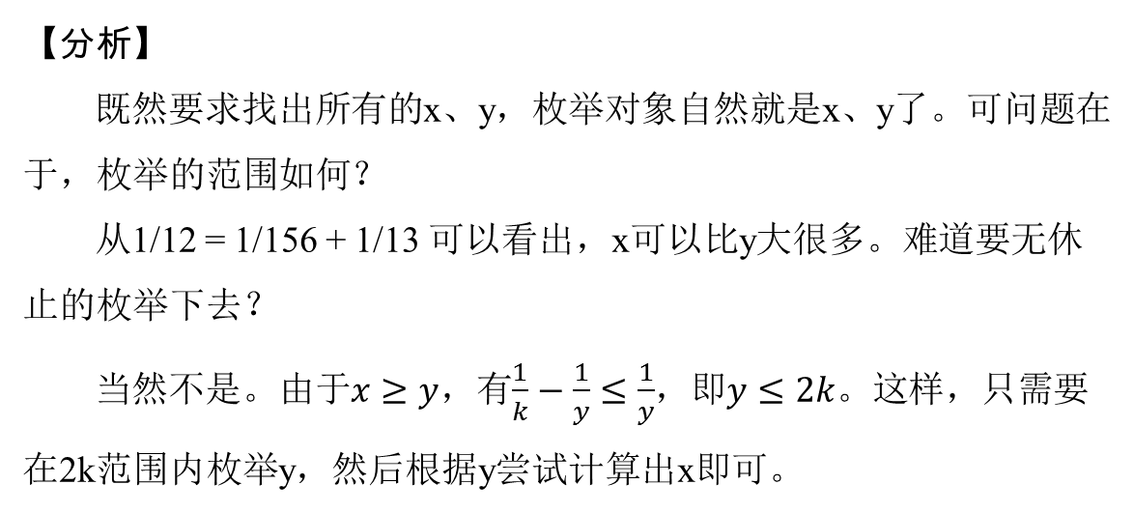
例题7-3 分数拆分 （Fractions Again?!, UVa 10976）
输入正整数k，找到所有的正整数 $x≥y$，使得$\frac{1}{k}=\frac{1}{x}+\frac{1}{y}$ 。
【分析】
既然要求找出所有的x、y，枚举对象自然就是x、y了。可问题在于，枚举的范围如何？
从1/12 = 1/156 + 1/13 可以看出，x可以比y大很多。难道要无休止的枚举下去？
当然不是。由于$x≥y$，有$\frac{1}{k}−\frac{1}{y}≤\frac{1}{y}$，即$y≤2k$。这样，只需要在2k范围内枚举y，然后根据y尝试计算出x即可。

Slide 8
7.2 枚举排列
有没有想过如何打印所有排列呢？输入整数n，按照字典顺序从小到大的顺序输出前n个数的所有排列。前面讲过，前两个序列的字典序大小关系等价于从头开始第一个不相同位置处的大小关系。例如，(1,3,2) < (2,1,3)，字典序最小的排列是(1,2,3,4, … , n)，最大排列是(n, n-1, n-2, … , 1)。n = 3时，所有排列的排序结果是(1,2,3)、(1,3.2)、(2,1,3)、(2,3,1)、(3,1,2)、(3,2,1)。

Slide 9
7.2.1 生成1～n的排列
7.1 简单枚举
我们尝试用递归的思想解决：先输出所有以1开头的排列（这一步是递归调用），然后输出以2开头的排列（又是递归调用），接着是以3开头的排列……最后才是以n开头的排列。
以1开头的排列的特点是：第一位是1，后面是2～9的排列。根据字典序的定义，这些2～9的排列也必须按照字典序排列。换句话说，需要“按照字典序输出2～9的排列”，不过需注意的是，在输出时，每个排列的最前面要加上“1”。这样一来，所设计的递归函数需要以下参数：
已经确定的“前缀”序列，以便输出。
需要进行全排列的元素集合，以便依次选做第一个元素。

Slide 10
7.2.1 生成1～n的排列
7.2 枚举排列
这样可以得到如下伪代码：
void print_permutation(序列A, 集合S) { if(S为空) 输出序列A; else 按照从小到大的顺序依次考虑S的每个元素v { print_permutation(在A的末尾填加v后得到的新序列, S-{v}); } }

Slide 11
7.2 枚举排列
7.2.1 生成1～n的排列
void print_permutation(int n, int* A, int cur) { if(cur == n) { for(int i = 0; i < n; i++) printf("%d ", A[i]); printf("\n"); } else for(int i = 1; i <= n; i++) {
int ok = 1; for(int j = 0; j < cur; j++)
if(A[j] == i) ok = 0;
if(ok) {
A[cur] = i;
print_permutation(n, A, cur+1); //递归调用
}
}
}

Slide 12
7.2.2 生成可重集的排列
7.2 枚举排列
如果把问题改成：输入数组P，并按字典序输出数组A各元素的所有全排列，则需要对上述程序进行修改——把P加到print_permutation的参数列表中，然后把代码中的if(A[j] == i)和A[cur] = i分别改成if(A[j] == P[i])和A[cur] = P[i]。这样，只要把P的所有元素按从小到大的顺序排序，然后调用print_permutation(n, P, A, 0)即可。
这个方法看上去不错，可惜有一个小问题：输入1 1 1后，程序什么也不输出（正确答案应该是唯一的全排列1 1 1），原因在于，这样禁止A数组中出现重复，而在P中本来就有重复元素时，这个“禁令”是错误的。
一个解决方法是统计A[0]～A[cur-1]中P[i]的出现次数c1，以及P数组中P[i]的出现次数c2。只要c1<c2，就能递归调用。

Slide 13
7.2 枚举排列
7.2.2 生成可重集的排列
void print_permutation(int n, int* P, int* A, int cur) { if(cur == n) { for(int i = 0; i < n; i++) printf("%d ", A[i]); printf("\n"); } else for(int i = 1; i <= n; i++) {
int c1 = 0, c2 = 0; for(int j = 0; j < cur; j++) if(A[j] == P[i]) c1++; for(int j = 0; j < n; j++) if(P[i] == P[j]) c2++; if(c1 < c2) { A[cur] = P[i]; print_permutation(n, P, A, cur+1); } }

Slide 14
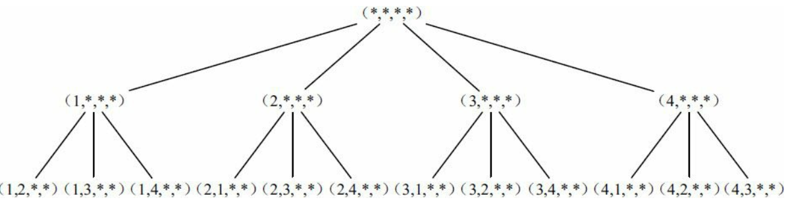
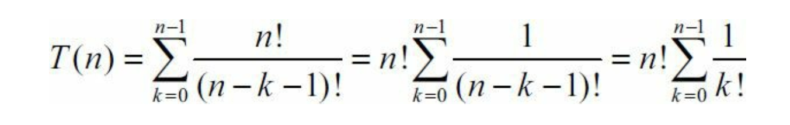
7.2 枚举排列
7.2.3 解答树
提示：可以写一个程序，输出 随着n增大时的变化，并发现它能很快收敛。 这就是计算机的优点之一——可以通过模拟避开数学推导。 即使无法严密而精确地求解，也可以找到令人信服的实验数据。

Slide 15
7.2 枚举排列
7.2.4 下一个排列
#include<cstdio> #include<algorithm> //包含next_permutation using namespace std; int main( ) { int n, p[10]; scanf("%d", &n); for(int i = 0; i < n; i++) scanf("%d", &p[i]); sort(p, p+n);
//排序，得到p的最小排列
do { for(int i = 0; i < n; i++) printf("%d ", p[i]);
//输出排列p
printf("\n"); } while(next_permutation(p, p+n));
//求下一个排列
return 0; }
枚举所有排列的另一个方法是从字典序最小排列开始，不停调用“求下一个排列”的过程。 如何求下一个排列呢？C++的STL中提供了一个库函数next_permutation。 看看左面的代码片段，就会明白如何使用它了。

Slide 16
7.3 子集生成
本节介绍子集生成算法：给定一个集合，枚举所有可能的子集。 为了简单起见，本节讨论的集合中没有重复元素。 本节主要介绍3中方法：
1 增量构造法
2 位向量法
3 二进制法

Slide 17
7.3 子集生成
7.3.1 增量构造法 一次选出一个元素放到集合
void print_subset(int n, int* A, int cur) { for(int i = 0; i < cur; i++) printf("%d ", A[i]);
//打印当前集合
printf("\n"); int s = cur ? A[cur-1]+1 : 0;
//确定当前元素的最小可能值
for(int i = s; i < n; i++) { A[cur] = i; print_subset(n, A, cur+1);
//递归构造子集
} }
} }

Slide 18
7.3 子集生成
7.3.2 位向量法 构造一个位向量B[i]，而不是直接构造子集A本身，其中B[i]=1，当且仅当i在子集A中。
void print_subset(int n, int* B, int cur) { if(cur == n) { for(int i = 0; i < cur; i++) if(B[i]) printf("%d ", i); //打印当前集合
printf("\n");
return;
}
B[cur] = 1; //选第cur个元素
print_subset(n, B, cur+1); B[cur] = 0; //不选第cur个元素
print_subset(n, B, cur+1); }

Slide 19
7.3 子集生成
7.3.3 二进制法
可以用二进制来表示{0, 1, 2,…,n-1}的子集S：从右往左第i位（各位从0开始编号）表示元素i是否在集合S中
void print_subset(int n, int s) { //打印{0, 1, 2,..., n-1}的子集S for(int i = 0; i < n; i++) if(s&(1<<i)) printf(“%d ”, i); //这里利用了C语言“非0值都为真”的规定 printf("\n"); } for(int i = 0; i < (1<<n); i++) //枚举各子集所对应的编码0, 1, 2,..., 2n-1 print_subset(n, i);

Slide 20
7.4 回溯法
在递归构造中，生成和检查过程可以有机结合起来，从而减少不必要的枚 举。 这就是本节的主题——回溯法（backtracking）。
7.4.1 八皇后问题
在棋盘上放置8个皇后，使得它们互不攻击，此时每个皇后的攻击范围为同行同列和同对角线，要求找出所有解 。图见下页：

Slide 21
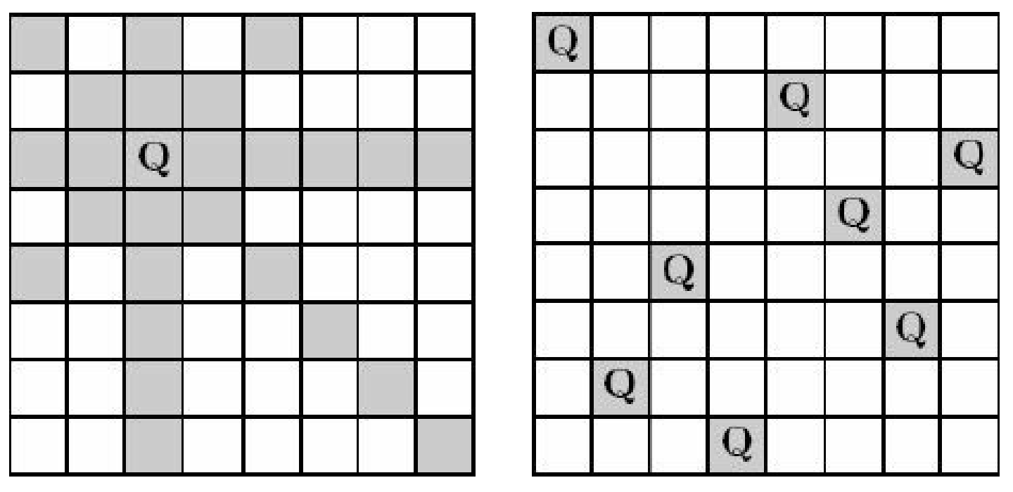
7.4 回溯法
7.4.1 八皇后问题

Slide 22
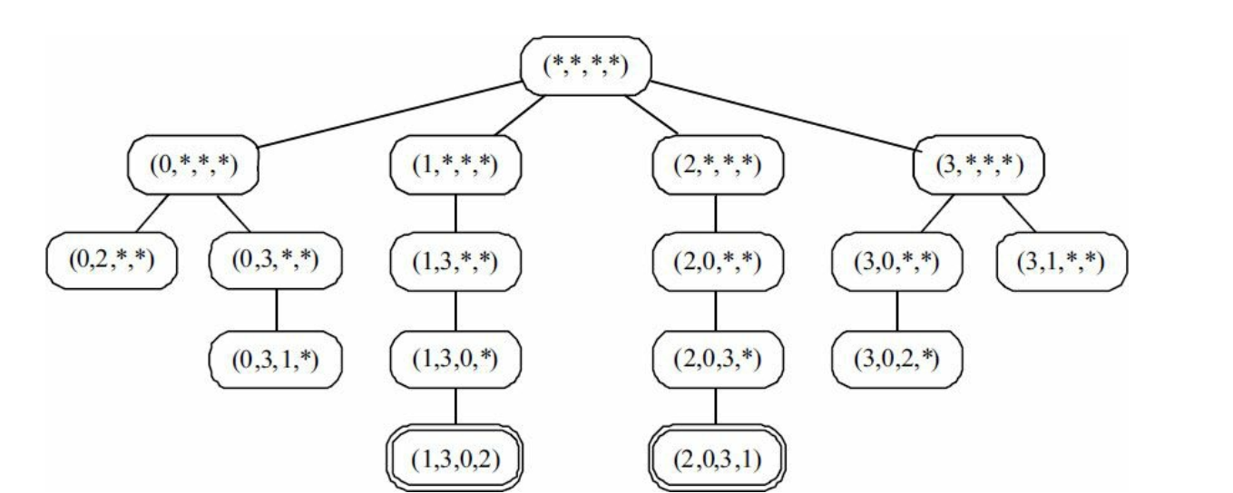
7.4 回溯法
7.4.1 八皇后问题
经过思考，不难发现以下事实：恰好每行每列各放置一个皇后。 如果用C[x]表示第x行皇后的列编号，则问题变成了全排列生成问题。 而0～7的排列一共只有8!=40320个，枚举量不会超过它。上图为四皇后时的解答树。

Slide 23
7.4 回溯法
7.4.1 八皇后问题
void search(int cur) {
if(cur == n) tot++; //递归边界。 只要走到了这里，所有皇后必然不冲突
else for(int i = 0; i < n; i++) {
int ok = 1;
C[cur] = i; //尝试把第cur行的皇后放在第i列
for(int j = 0; j < cur; j++) //检查是否和前面的皇后冲突
if(C[cur] == C[j] || cur-C[cur] == j-C[j] || cur+C[cur] == j+C[j])
{ ok = 0; break; }
if(ok) search(cur+1); //如果合法，则继续递归
}
}

Slide 24
7.4 回溯法
7.4.1 八皇后问题
程序效率可以继续提高：利用二维数组vis[2][ ]直接判断当前尝试的皇后所在的列和两个对角线是否已有其他皇后。 注意到主对角线标识y-x可能为负，存取时要加上n。
void search(int cur) {
if(cur == n) tot++;
else for(int i = 0; i < n; i++) {
if(!vis[0][i] && !vis[1][cur+i] && !vis[2][cur-i+n]) {//利用二维数组直接判断
C[cur] = i; //如果不用打印解，整个C数组都可以省略
vis[0][i] = vis[1][cur+i] = vis[2][cur-i+n] = 1; //修改全局变量
search(cur+1);
vis[0][i] = vis[1][cur+i] = vis[2][cur-i+n] = 0; //切记！一定要改回来
}
}
}

Slide 25
7.4 回溯法
7.4.2 其他应用举例
例题7-4 素数环（Prime Ring Problem, UVa 524）
输入正整数n，把整数1, 2, 3,…, n组成一个环，使得相邻两个整数之和均为素数。 输出时从整数1开始逆时针排列。 同一个环应恰好输出一次。 n≤16。
样例输入： 6
样例输出： 1 4 3 2 5 6 1 6 5 2 3 4

Slide 26
7.4 回溯法
7.4.2 其他应用举例
例题7-4 素数环（Prime Ring Problem, UVa 524）
void dfs(int cur){
if(cur == n && isp[A[0]+A[n-1]]){ //递归边界。 别忘了测试第一个数和最后一个数
for(int i = 0; i < n; i++) printf("%d ", A[i]); //打印方案
printf("\n");
}
else for(int i = 2; i <= n; i++) //尝试放置每个数i
if(!vis[i] && isp[i+A[cur-1]]){ //如果i没有用过，并且与前一个数之和为素数
A[cur] = i;
vis[i] = 1; //设置使用标志
dfs(cur+1);
vis[i] = 0; //清除标志
}
}
for(int i = 2; i <= n*2; i++) isp[i] = is_prime(i);//生成素数表，加快后续判断
for(int i = 0; i < n; i++) A[i] = i+1; //第一个排列
do {
int ok = 1;
for(int i = 0; i < n; i++) if(!isp[A[i]+A[(i+1)%n]]) { ok = 0; break; }//判断合法性
if(ok){for(int i = 0; i < n; i++) printf("%d ", A[i]); //输出序列
printf("\n");
}
}while(next_permutation(A+1, A+n)); //1的位置不变
每个环对应于1～n的一个排列，但排列总数高达16!=2*1013，生成-测 试法会超时 ！
回溯法比生成-测试法快了很多，将上面的函数名设为dfs并不是巧合——从解答树的角度讲，回溯法正是按照深度优先的顺序在遍历解答树。

Slide 27
7.4 回溯法
7.4.2 其他应用举例
例题7-5 困难的串（Krypton Factor, UVa 129）
如果一个字符串包含两个相邻的重复子串，则称它是“容易的串”，其他串称为“困难的串”。 例如，BB、 ABCDACABCAB、 ABCDABCD都是容易的串，而D、 DC、 ABDAB、CBABCBA都是困难的串。输入正整数n和L，输出由前L个字符组成的、 字典序第k小的困难的串。 例如，当L=3时，前7个困难的串分别为A、 AB、 ABA、 ABAC、 ABACA、 ABACAB、 ABACABA。 输入 保证答案不超过80个字符。
样例输入： 7 3 30 3
样例输出： ABACABA ABACABCACBABCABACABCACBACABA

Slide 28
7.4 回溯法
7.4.2 其他应用举例
例题7-5 困难的串（Krypton Factor, UVa 129）
int dfs(int cur){ //返回0表示已经得到解，无须继续搜索
if(cnt++ == n){
for(int i = 0; i < cur; i++) printf("%c", 'A'+S[i]); //输出方案
printf("\n");
return 0;
}
for(int i = 0; i < L; i++){
S[cur] = i;
int ok = 1;for(int j = 1; j*2 <= cur+1; j++){ //尝试长度为j*2的后缀
int equal = 1;
for(int k = 0; k < j; k++) //检查后一半是否等于前一半
if(S[cur-k] != S[cur-k-j]) { equal = 0; break; }
if(equal) { ok = 0; break; } //后一半等于前一半，方案不合法
}
if(ok) if(!dfs(cur+1)) return 0; //递归搜索。 如果已经找到解，则直接退出
}
return 1;
}
我们只需要判断当前串的后缀，而非所有子串。

Slide 29
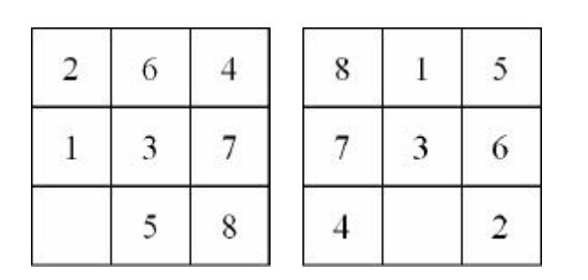
7.5 路径寻找问题
八数码问题
编号为1～8的8个正方形滑块被摆成3行3列（有一个格子留空），如图所示。 每次可以把与空格相邻的滑块（有公共边才算相邻）移到空格中，而它原来的位置就成为了新的空格。 给定初始局面和目标局面（用0表示空格），你的任务是计算出最少的移动步数。 如果无法到达目标局面，则输出-1。
样例输出： 31
样例输入： 2 6 4 1 3 7 0 5 8 8 1 5 7 3 6 4 0 2

Slide 30
7.5 路径寻找问题
八数码问题
定义：
typedef int State[9]; //定义"状态"类型
const int maxstate = 1000000;
State st[maxstate], goal; //状态数组。 所有状态都保存在这里
int dist[maxstate]; //距离数组
//如果需要打印方案，可以在这里加一个"父亲编号"数组 int fa[maxstate]
const int dx[ ] = {-1, 1, 0, 0};
const int dy[ ] = {0, 0, -1, 1};

Slide 31
7.5 路径寻找问题
八数码问题：BFS搜索
//BFS，返回目标状态在st数组下标
int bfs( ) {
init_lookup_table( ); //初始化查找表
int front = 1, rear = 2; //不使用下标0，因为0被看作"不存在"
while(front < rear) {
State& s = st[front]; //用"引用"简化代码
if(memcmp(goal, s, sizeof(s)) == 0) return front;//找到目标状态，成功返回
int z;
for(z = 0; z < 9; z++) if(!s[z]) break; //找"0"的位置
int x = z/3, y = z%3; //获取行列编号（0~2）
for(int d = 0; d < 4; d++) {
int newx = x + dx[d];
int newy = y + dy[d];
int newz = newx * 3 + newy;
if(newx >= 0 && newx < 3 && newy >= 0 && newy < 3){ //如果移动合法
State& t = st[rear];
memcpy(&t, &s, sizeof(s)); //扩展新结点
t[newz] = s[z];
t[z] = s[newz];
dist[rear] = dist[front] + 1; //更新新结点的距离值
if(try_to_insert(rear)) rear++; //如果成功插入查找表，修改队尾指针
}
} front++; //扩展完毕后再修改队首指针
} return 0; //失败
}

Slide 32
7.5 路径寻找问题
八数码问题：main函数
int main( ){
for(int i = 0; i < 9; i++) scanf("%d", &st[1][i]); //起始状态
for(int i = 0; i < 9; i++) scanf("%d", &goal[i]); //目标状态
int ans = bfs( ); //返回目标状态的下标
if(ans > 0) printf("%d\n", dist[ans]);
else printf("-1\n");
return 0;
}
init_lookup_table( )和try_to_insert(rear)的实现有三种：
1.设计一套排列的编码（encoding）和解码（decoding）函数，把0～8的全排列和0～362879的整数一一对应起来。
2.使用哈希（hash）技术。 简单地说，就是要把结点“变成”整数，但不必是一 一对应。 3.用STL集合t。 把状态转化成9位十进制整数，就可以用set<int>判重了

Slide 33
7.5 路径寻找问题
八数码问题 ：判重
1.把排列“变成”整数，然后只开一个一维数组
int vis[362880], fact[9]; void init_lookup_table( ){ fact[0] = 1; for(int i = 1; i < 9; i++) fact[i] = fact[i-1] * i; }
int try_to_insert(int s){ int code = 0; //把st[s]映射到整数code for(int i = 0; i < 9; i++){ int cnt = 0; for(int j = i+1; j < 9; j++) if(st[s][j] < st[s][i]) cnt++; code += fact[8-i] * cnt; }
if(vis[code]) return 0; return vis[code] = 1; }

Slide 34
7.5 路径寻找问题
八数码问题 ：判重
2.使用哈希（hash）技术
const int hashsize = 1000003;
int head[hashsize], next[maxstate];
void init_lookup_table( ) { memset(head, 0, sizeof(head)); }
int hash(State& s){
int v = 0;
for(int i = 0; i < 9; i++) v = v * 10 + s[i];//把9个数字组合成9位数return v % hashsize;
//确保hash函数值是不超过hash表的大小的非负整数
}
int try_to_insert(int s){
int h = hash(st[s]);
int u = head[h]; //从表头开始查找链表
while(u){
if(memcmp(st[u],st[s], sizeof(st[s]))==0)return 0; //找到了，插入失败
u = next[u]; //顺着链表继续找
}
next[s] = head[h]; //插入到链表中
head[h] = s;
return 1;
}

Slide 35
7.5 路径寻找问题
八数码问题：判重
3.用STL集合t
set<int> vis;
void init_lookup_table( ) { vis.clear( ); }
int try_to_insert(int s){
int v = 0;
for(int i = 0; i < 9; i++) v = v * 10 + st[s][i];
if(vis.count(v)) return 0;
vis.insert(v);
return 1;
}

Slide 36
7.6 迭代加深搜索
埃及分数问题
在古埃及，人们使用单位分数的和（即1/a，a是自然数）表示一切有理 数。 例如，2/3=1/2+1/6，但不允许2/3=1/3+1/3，因为在加数中不允许有相同的。对于一个分数a/b，表示方法有很多种，其中加数少的比加数多的好，如果加数个数相同，则最小的分数越大越好。 例如，19/45=1/5+1/6+1/18是最优方案。 输入整数a,b（0<a<b<500），试编程计算最佳表达式。
样例输入： 495 499
样例输出： Case 1: 495/499=1/2+1/5+1/6+1/8+1/3992+1/14970

Slide 37
7.6 迭代加深搜索
埃及分数问题
【分析】 这道题目理论上可以用回溯法求解，但是解答树非常“恐怖”——不仅深度没有明显的上界，而且加数的选择在理论上也是无限的。 换句话说，如果用宽度优先遍历，连一层都扩展不完（因为每一层都是无限大的）。解决方案是采用迭代加深搜索（iterative deepening）：从小到大枚举深度上限maxd，每次执行只考虑深度不超过maxd的结点。 这样，只要解的深度有限，则一定可以在有限时间内枚举到。
提示：对于可以用回溯法求解但解答树的深度没有明显上限的题目，可以考虑使用迭代加深搜索（iterative deepening）。
深度上限maxd还可以用来“剪枝”。 按照分母递增的顺序来进行扩展，如果扩展到i层时，前i个分数之和为c/d，而第i个分数为1/e，则接下来至少还需要(a/b-c/d)/(1/e)个分数，总和才能达到a/b。 例如，当前搜索到19/45=1/5+1/100+…，则后面的分数每个最大为1/101，至少需要(19/45-1/5) / (1/101) =23项总和才能达到19/45，因此前22次迭代是根本不会考虑这棵子树的。 这里的关键在于：可以估计至少还要多少步才能出解。

Slide 38
7.6 迭代加深搜索
埃及分数问题
bool better(int d) {//如果当前解v比目前最优解ans更优，更新ans
for(int i = d; i >= 0; i--) if(v[i] != ans[i]) {
return ans[i] == -1 || v[i] < ans[i];
} return false;
} //当前深度为d，分母不能小于from，分数之和恰好为aa/bb
bool dfs(int d, int from, LL aa, LL bb) {
if(d == maxd) {
if(bb % aa) return false; //aa/bb必须是埃及分数
v[d] = bb/aa;if(better(d)) memcpy(ans, v, sizeof(LL) * (d+1));
return true;
} bool ok = false;
from = max(from, get_first(aa, bb)); //枚举的起点
for(int i = from; ; i++) {//剪枝：如果剩下的maxd+1-d个分数全部都是1/i，加起来仍然不超过aa/bb，则无解
if(bb * (maxd+1-d) <= i * aa) break;
v[d] = i;
//计算aa/bb - 1/i，设结果为a2/b2
LL b2 = bb*i;
LL a2 = aa*i - bb;
LL g = gcd(a2, b2); //以便约分
if(dfs(d+1, i+1, a2/g, b2/g)) ok = true;
} return ok;
}
int ok = 0;
for(maxd = 1; ; maxd++) {
memset(ans, -1, sizeof(ans));
if(dfs(0, get_first(a, b), a, b)) { ok = 1; break; }//其中get_first(a, b)是满足1/c≤a/b的最小c。
}

Slide 39
7.7 竞赛题目选讲
思路总结
1.直接枚举。
2.枚举子集和排列。
a.递归的方法枚举
b.二进制的方法枚举。
c.用STL的next_permutation来枚举
3.回溯法
4.状态空间搜索
5.迭代加深搜索。

Slide 40
7.7 竞赛题目选讲
练习题
例题7-12 UVa1343 The Rotation Game
例题7-13 UVa1374 Power Calculus
例题7-14 UVa1602 Lattice Animals
例题7-15 UVa1603 Square

